Slide 1
Liquid biopsy – Der Schlüssel zur personalisierten Therapie des metastasierten Prostata- und Urothelkarzinoms
Tilman Todenhöfer
Arnulf Stenzl
Peter Black
Alexander Wyatt
40. Alken Preisträgertreffen, Düsseldorf

Slide 2
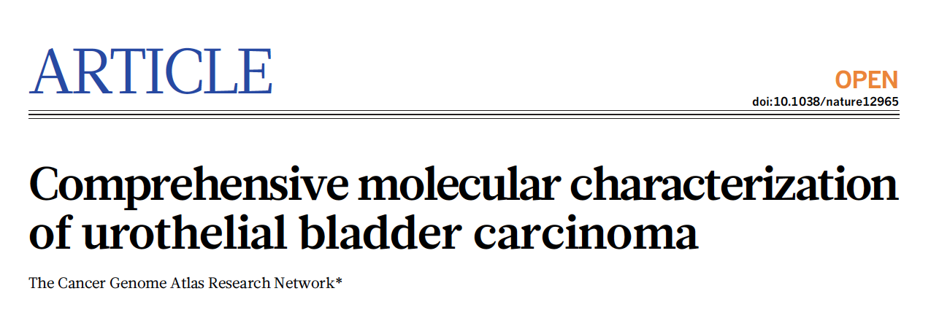

Slide 3
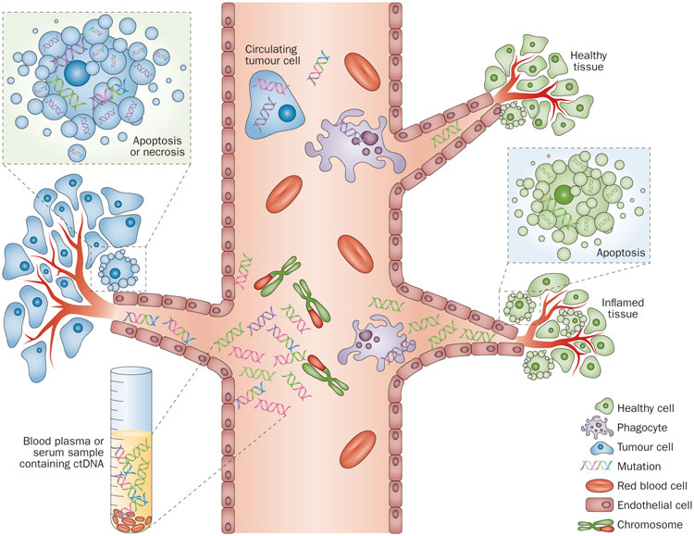
Liquid biopsy - Terminologie
Keimbahnveränderung vs. somatische Veränderung
Crowley et al. 2013

Slide 4
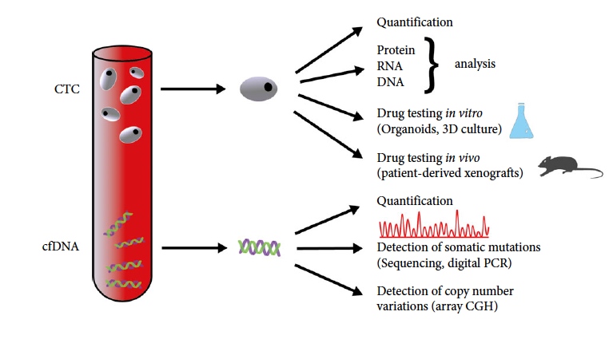
CTC vs. cfDNA/ctDNA

Slide 5
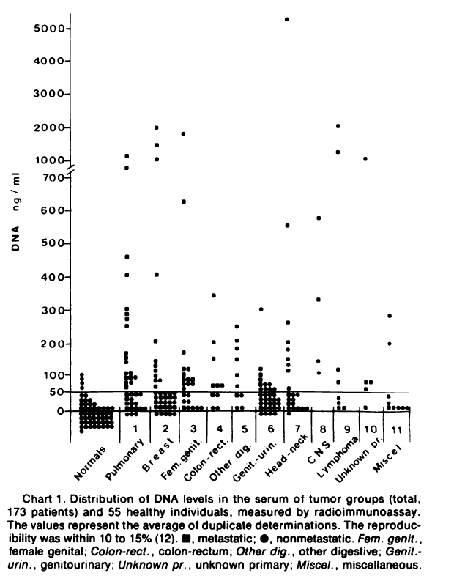
cfDNA/ctDNA – neu?

Slide 6
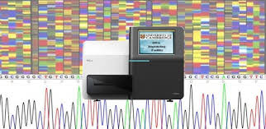
Analysemöglichkeiten
1. Polymerase Kettenreaktion → Quantifizierung bekannter Punktmutationen
2. Array-CGH (array-basierte Comparative Genom-Hybridisierung)
3. Next Generation Sequencing
Notes:
Das Prinzip beruht auf einer Hybridisierung farblich markierter DNA an ein Raster von immobilisierten DNA-Fragmenten (Array), die bestimmten chromosomalen Regionen im Genom entsprechen. Patienten (Probe) und Referenz DNA werden unterschiedlich markiert und gemeinsam auf den Array hybridisiert. Das Verhältnis der Fluoreszenzintensitäten jeder einzelnen Sonde gibt Aufschluss über die Kopienzahl der entsprechenden DNA.

Slide 7
Herausforderungen
Limitierte Menge an ctDNA/cfDNA
Sensible Präanalytik
Bisher limitierte Daten zu DNA konservierenden Blutabnahme-Tubes
Lyse von gesunden Zellen: Kontamination der zellfreien DNA mit Leukozyten DNA

Slide 8
Klinische Anwendung?
Diagnose
Therapiemonitoring
Prädiktion des Therapieansprechens
Auswahl der Therapie aufgrund DNA Veränderungen des Tumors (molekulares Tumorboard)

Slide 9
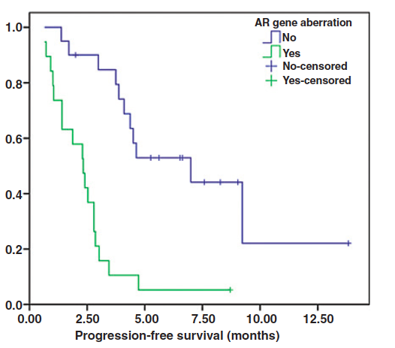
ctDNA beim mCRPC
Azad et al., Clin Cancer Res 2015
Wyatt et al., JAMA Oncology 2016

Slide 10
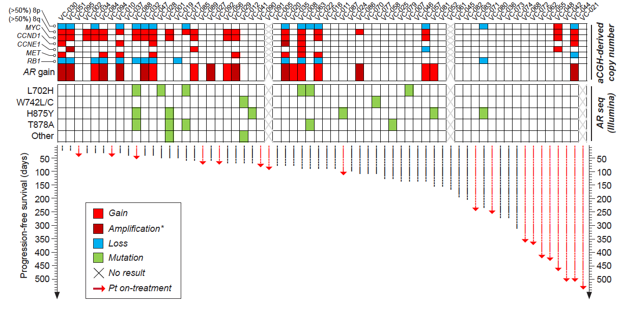
ctDNA beim mCRPC
Wyatt et al., JAMA Oncology 2016

Slide 11
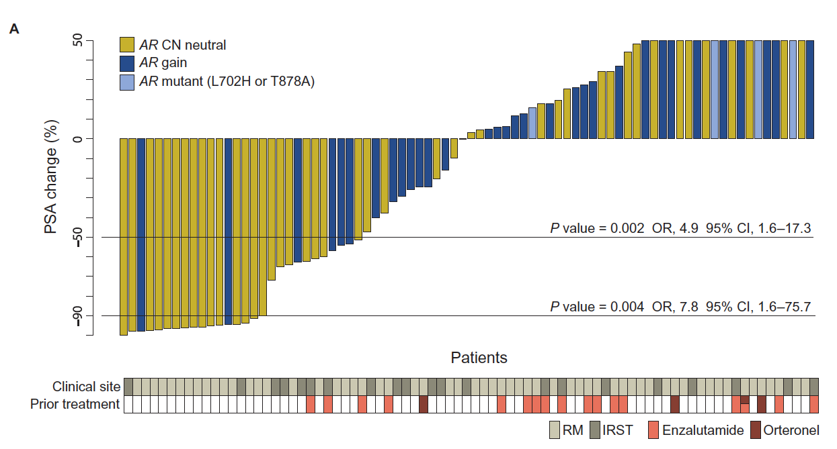
ctDNA beim mCRPC
Romanel et al. Science Transl Med 2015

Slide 12
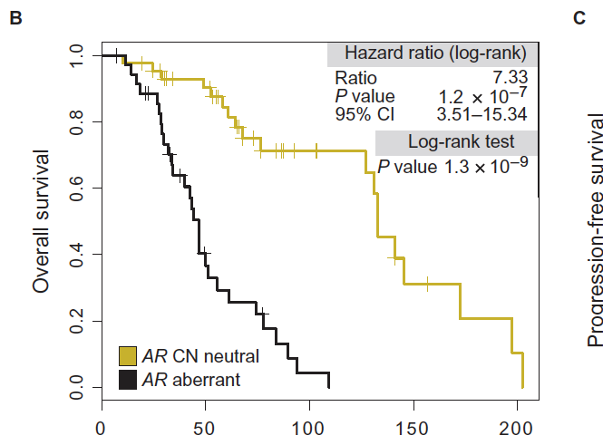
ctDNA in metastatic CRPC

Slide 13
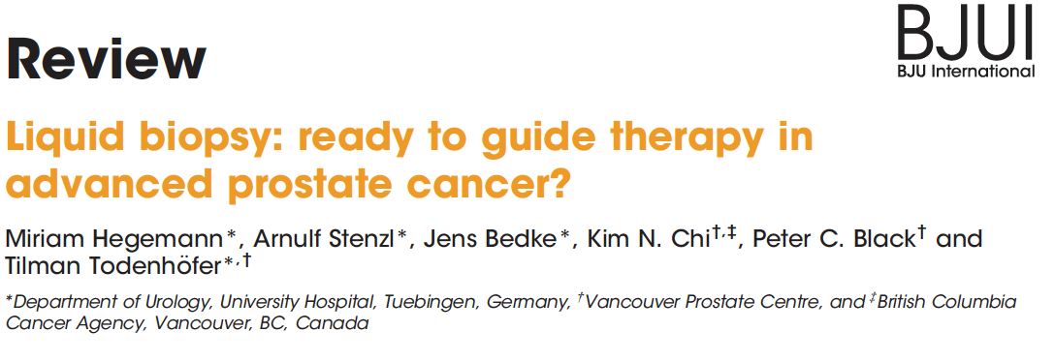
ctDNA/CTC zur Prädiktion des Therapieansprechens

Slide 14
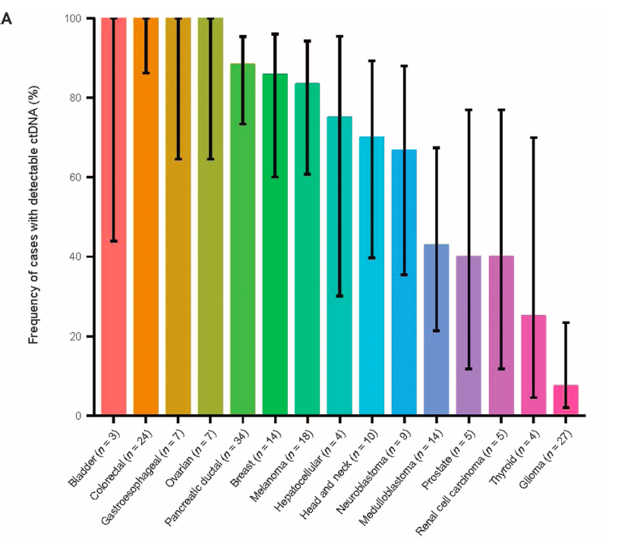
ctDNA beim Blasenkarzinom?
Bettegowda et al., Science Transl Med 2014

Slide 15
Studiendesign
78 Proben von 45 Patienten mit MIBC (31 mit Metastasen)
Blasenkarzinom-spezifisches Genpanel
(50 BC-assoziierte Gene)
Next Generation sequencing

Slide 16
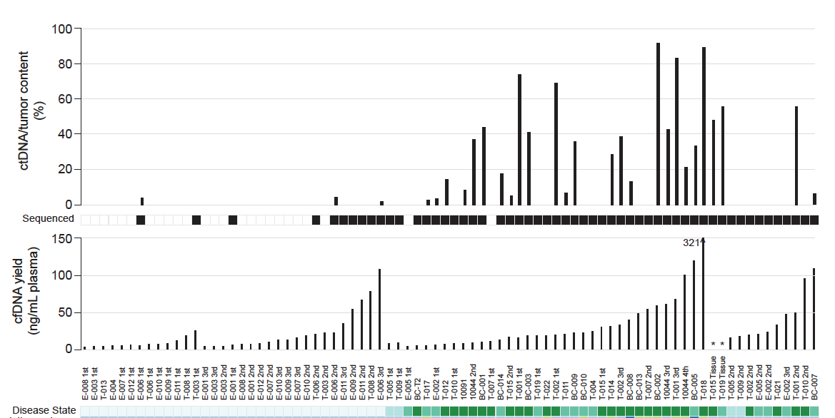
Nachweis von ctDNA
18/21 der metastasierten Patienten (23/43 Proben) mit ctDNA

Slide 17
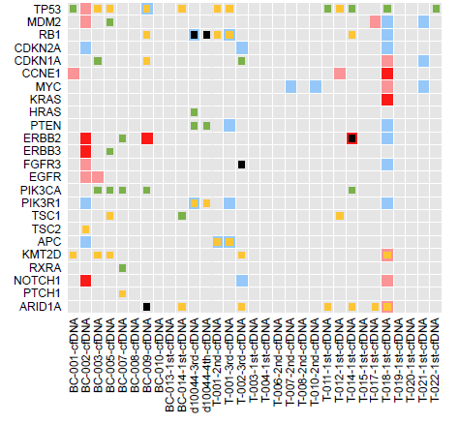
Mutations and copy number alterations
Notes:
Light red = gain, darker red = amplification, blue/dark blue = deletion, yellow = truncating mutation, green = missense mutation, black = complex rearrangement

Slide 18
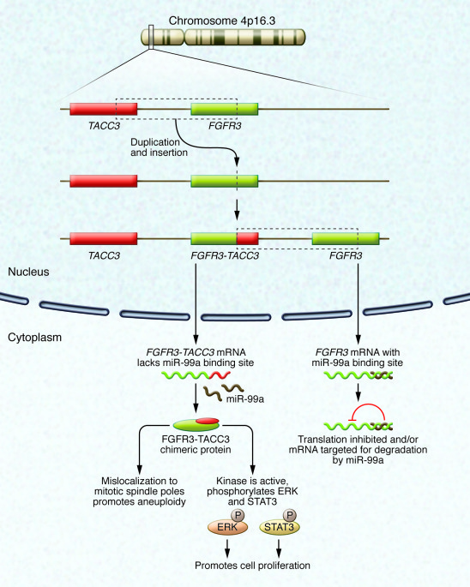
FGFR3 fusion
FGRF3-ADD1 fusion in T-002
20-30% ctDNA fraction in the sample
Fusion well-supported by sequencing reads
FGFR3 breakpoint inside exon 18 within the 3’UTR
ADD1 breakpoint is intronic, between exons 2 & 3
Suggests an in-frame chimeric protein with ADD1 providing the dimerization domain to constitutively activate FGFR3
Figure 1. Babic, Ivan, and Paul S. Mischel. "Multiple functions of a glioblastoma fusion oncogene." The Journal of Clinical Investigation 123.2 (2013).
Notes:
Supported by 15 paired-end reads & 44 overlapping reads. The fusion we detected should function similar to other known FGFR3 fusions, such as the canonical FGFR3-TACC3 fusion.

Slide 19
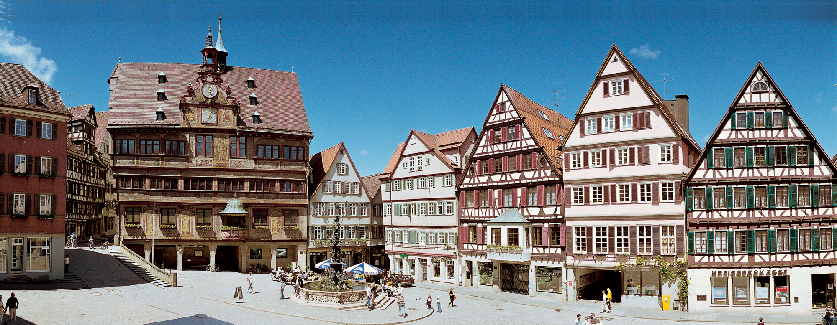
Zukunft?
Auswahl von Patienten zur Therapie mit Checkpoint Inhibitoren?
Individualisierte Auswahl von targeted drugs?

Slide 20
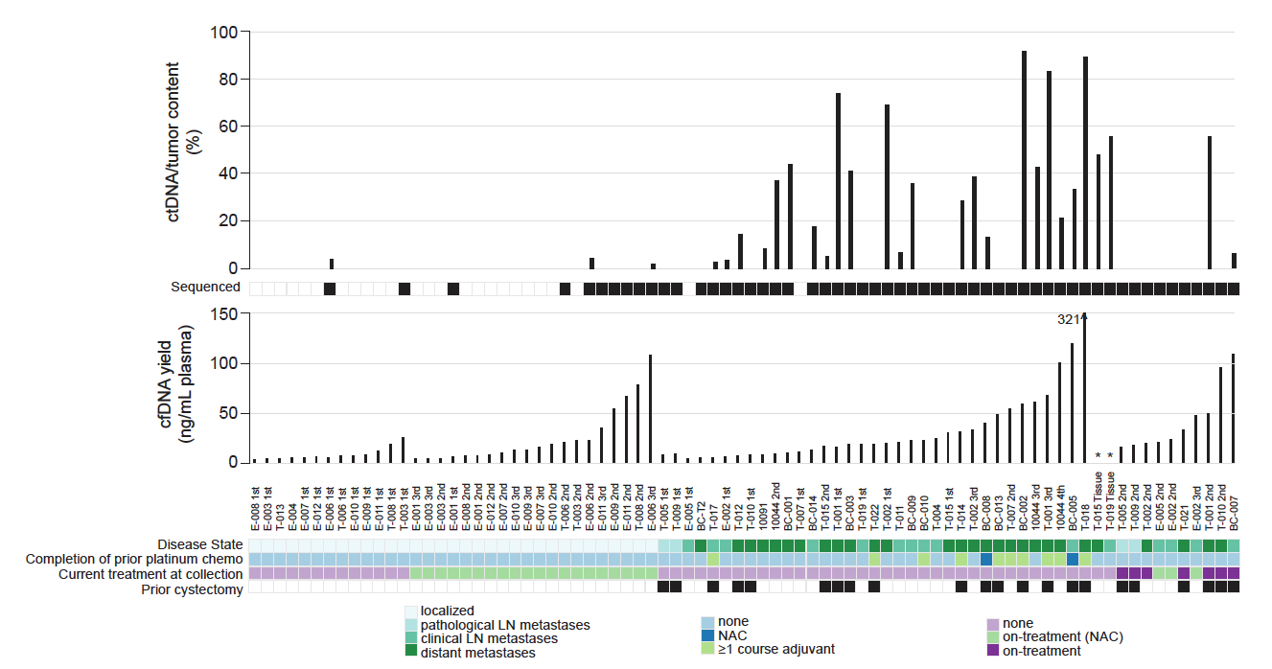

Slide 21
AF = [(1 - ctDNA) * 0.5 + ctDNA * 0.5] / [(1 - ctDNA) * 1 + ctDNA * 0.5]
MAF = (ctDNA * 1) / [(1 - ctDNA) * 2 + ctDNA * 1]

